Slide 1
第一章 初识Java

Slide 2
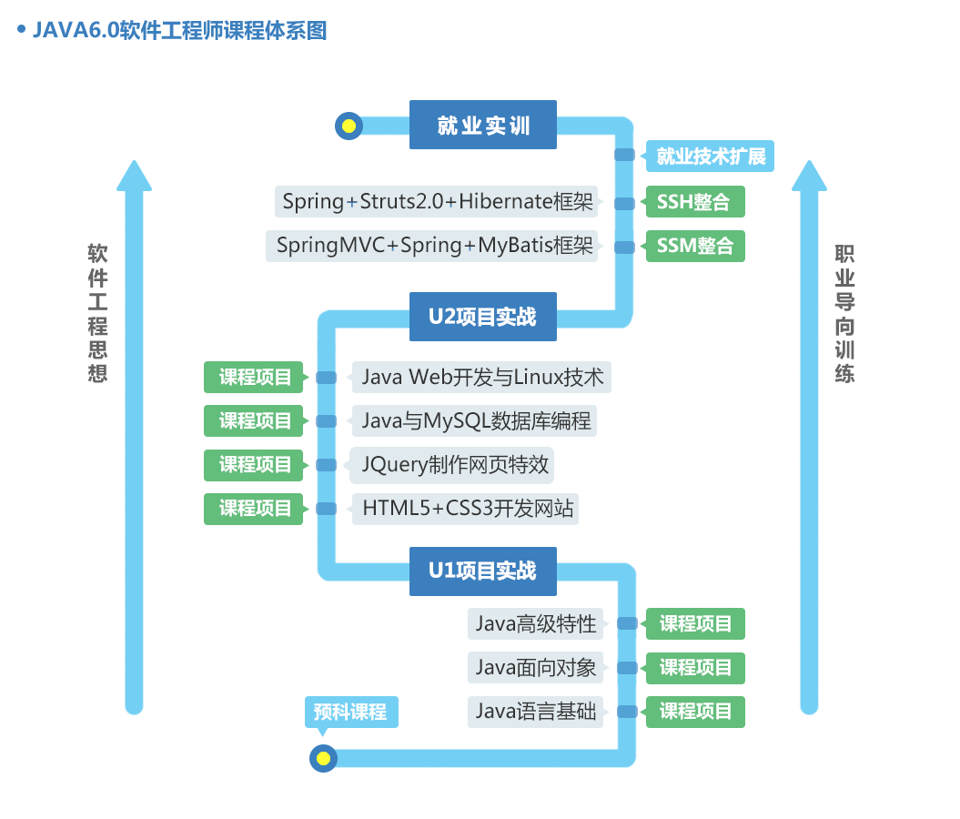
课程地位

Slide 3
本课目标
学完本门课程后，你能够
熟练使用Java语言进行业务逻辑控制
灵活运用数组控制数据

Slide 4


本章目标
理解什么是程序
了解Java的技术内容
会使用记事本开发简单Java程序
会使用输出语句在控制台输出信息
熟悉MyEclipse开发环境

Slide 5

什么是程序
提问
介绍你从住处到学校上课的过程
程序
程序一词来自生活，通常指完成某些事情的一种既定方式和过程
可以将程序看成对一系列动作的执行过程的描述
Notes:
教学指导：结合生活案例解释程序的概念

Slide 6
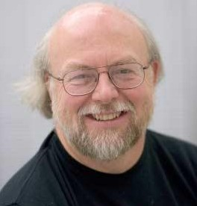

Java的产生
Java是Sun Microsystems于1995年推出的高级编程语言
James Gosling

Slide 7
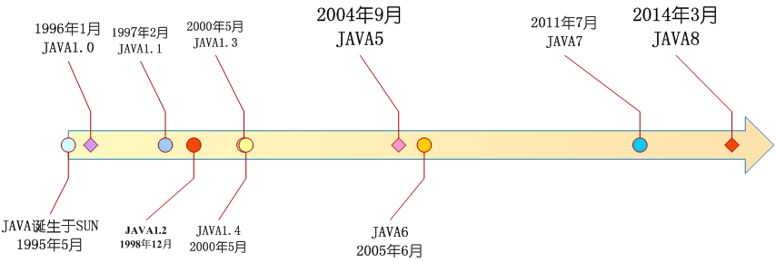
Java发展史

Slide 8
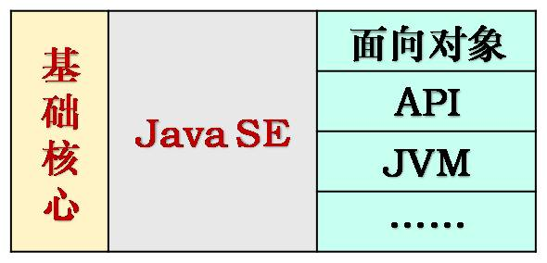
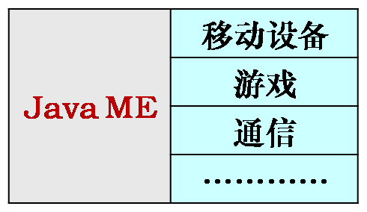
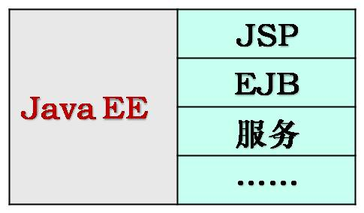
Java技术平台
Java平台的体系结构

Slide 9
生活中的程序
银行
3、将存折或储蓄卡递给银行职员并告知取款数额
4、输入密码
5、银行职员办理取款事宜
6、拿到钱并离开银行
2、取号排队
1、带上存折/银行卡去银行
Notes:
教学指导：结合生活案例解释程序的概念

Slide 10


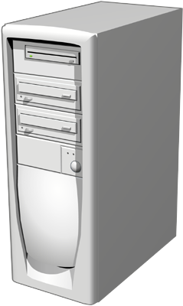

计算机中的程序
程序
System.out.println("口述");
System.out.println("信函");
System.out.println("传真");
1、做口述笔记……
2、键入信函的内容……
3、发送传真……
1、口述
2、信函
要执行的一组指令
3、传真
什么是指令？
指令被逐条执行
老板
程序员
秘书
!
计算机程序：为了让计算机执行某些操作或解决某个问题而编写的一系列有序指令的集合
!
编写程序的工具就是计算机语言，Java就是多种语言中的一种
Notes:
教学指导：通过现实世界与计算机世界的指令作对比，理解计算机程序的概念

Slide 11



为什么学习Java
Java是Sun Microsystems于1995年推出的高级编程语言
Java 领域的JavaSE、JavaEE技术已发展成为同C#和.NET平分天下的应用软件开发平台和技术
PK.
PK.
/49

Slide 12


Java可以做什么
开发桌面应用程序
网上银行软件、商场结算软件
开发面向Internet的应用程序
天猫商城、美团、游戏官网等（如LOL）

Slide 13
Java技术平台简介
Java SE：标准版
Java技术的基础和核心
主要用于开发桌面应用程序
Java EE：企业版
提供了企业级应用开发的完整解决方案
很多的网站都是采用Java EE技术开发
Notes:
教学指导：
结合图介绍JavaSE、JavaEE及操作系统的关系：
任何Java学习者都要从JavaSE开始，JavaSE是Java语言的核心，而JavaEE是在JavaSE的基础上扩展的。JavaSE提供了Java的执行环境，使开发出的应用程序能够在操作系统上运行

Slide 14
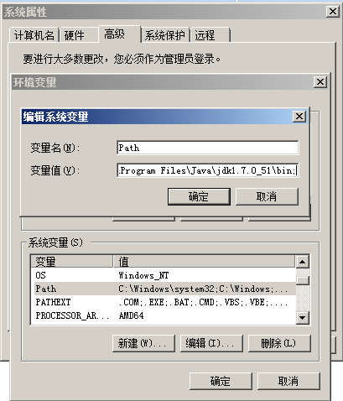

安装、配置JDK
下载JDK1.7安装包
配置环境变量
系统变量path
演示： 配置环境变量

Slide 15
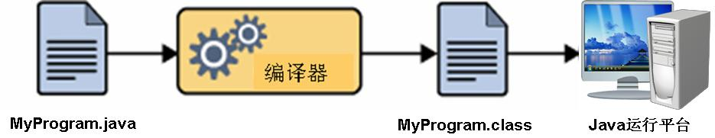
开发Java程序
三步走
1、编写源程序
2、编译源程序
3、运行

Slide 16
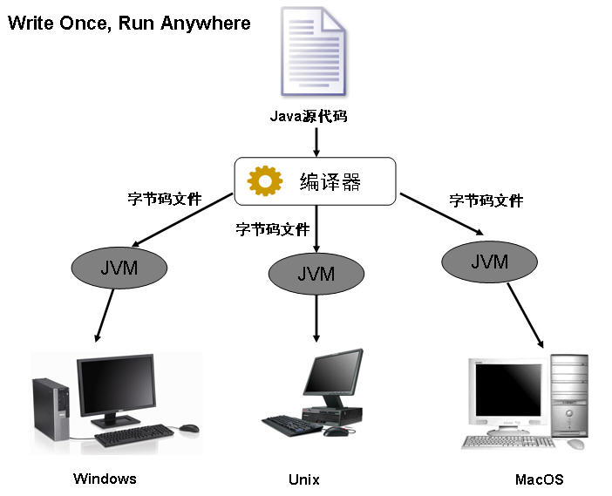
Java虚拟机与跨平台原理

Slide 17
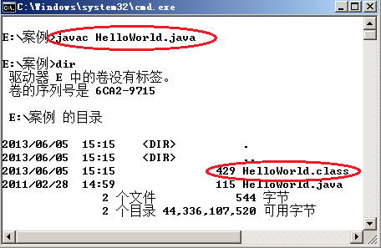
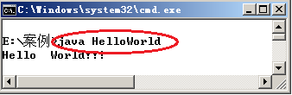
使用记事本开发Java程序
开发步骤
使用记事本编辑源程序，以.java为后缀名保存
使用javac命令编译.java文件，生成.class文件
使用java命令运行.class文件，输出程序结果
public class HelloWorld {
public static void main(String[ ] args) {
System.out.println("Hello World!!!");
}
}
演示示例1：使用记事本开发Java程序

Slide 18

Java程序的结构
语法
外层框架
Java入口程序框架
public class HelloWorld {
public static void main(String[ ] args) {
System.out.println("Hello World!!!");
}
}
编写代码

Slide 19

Java程序的结构
分析
类名与文件名完全一样
关键字
main()方法四要素必不可少
public class HelloWorld {
public static void main(String[ ] args ) {
System.out.println("Hello World!!!");
}
}
main()方法是
Java程序执行的入口点
从控制台输出信息
{ 和 }一一对应，缺一不可

Slide 20

从控制台输出信息2-1
System.out.println ()
System.out.println ()
System.out.println("Hello World!!!");
打印完引号中的信息后
会自动换行
System.out.print("Hello World!!!");
打印输出信息后不会自动换行
!
问题
System.out.println()和System.out.print()有什么区别呢？

Slide 21

从控制台输出信息2-2
问题
如何使下面2个语句达到同样的效果？
System.out.println();
System.out.print();
分析
使用转义符
转义符 | 说 明
\n | 将光标移动到下一行的第一格
\t | 将光标移到下一个水平制表位置
示例
public class HelloWorld{
public static void main(String[ ] args){
System.out.print("Hello World!!!\n");
}
}
打印输出信息后将会自动换行

Slide 22

小结
现场编程
从控制台打印输出张三的姓名和年龄
从控制台打印输出字符串：“张三 18”
System.out.println("张三");
System.out.println("18");
println()：输出信息并换行
System.out.print("张三\n");
System.out.print("18");
print()：输出信息，但不换行
\n：换行符
System.out.println("张三\t18");
\t：制表位
Notes:
教学指导：

Slide 23
Java程序的注释2-1
语法
public class HelloWorld{
public static void main(String[ ] args){
//输出消息到控制台
System.out.println("Hello World!!! ");
}
}
!
单行注释以 // 开始
演示示例2：单行注释

Slide 24
Java程序的注释2-2
语法
/*
* HelloWorld.java
* 2013-4-23
* 第一个Java程序
*/
public class HelloWorld {
public static void main(String[ ] args) {
/*
System.out.println("Hello World!!!");
System.out.println("Hello World!!!");
*/
}
}
文件的名称
日期
功能说明
多行注释的每一行开头可写一个或多个*
多行注释以“/*”开头，以“*/”结尾
演示示例3：多行注释

Slide 25
Java编码规范2-1
指出以下编码中的不规范之处
public class HelloWorld {
public static void main(String[ ] args) {
System.out.println("Hello World!!!");
}
}
不同层次代码没有缩进
public class HelloWorld
{
public static void main(String[ ] args)
{
System.out.println("Hello World!!!");
}
}
“{”一般放在某一行最末

Slide 26
Java编码规范2-2
编码规范的必要性
基本规则
专业化
Java编码规范
类名使用public修饰
1
一行只写一条语句
2
{ }的使用及位置
3
代码缩进
4
演示示例4：多行注释
Notes:
教学指导：
技术顾问演示如何在MyEclipse环境中做到代码规范
介绍使用快捷键格式化代码Ctrl+Shift+F

Slide 27

学员操作—向控制台输出内容2-1
指导
训练要点
使用记事本开发Java程序
Java 输出语句
会使用javac和java命令
Java 注释
需求说明
在控制台输出一行信息
技术顾问讲解需求

Slide 28

学员操作—向控制台输出内容2-2
指导
实现思路
创建记事本程序
编写Java代码及注释
编译.java文件
运行编译后的.class文件
javac和java的使用
提示
完成时间：20分钟

Slide 29
使用MyEclipse开发Java程序
集成开发环境（IDE）
将程序开发环境和程序调试环境集合在一起，方便程序员开发软件
使用MyEclipse开发Java程序步骤
1
2
3
4
创建一个Java项目
手动创建Java源程序
编译Java
源程序
运行Java
程序
演示示例5： 使用MyEclipse开发Java程序

Slide 30
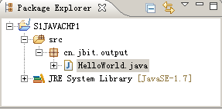
Java项目组织结构2-1
包资源管理器
用包组织Java源文件，类似于文件夹
选择菜单“Window→Show View→Package Explorer”打开
src目录：存放包和源文件
JRE系统库目录：存放程序
运行必须的系统库文件
演示： MyEclipse包资源管理器
Notes:
教学指导：技术顾问演示MyEclipse包资源管理器目录结构以及如何打开包资源管理器

Slide 31
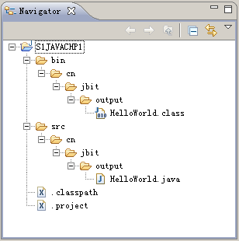
Java项目组织结构2-2
导航器
类似于Windows中的资源管理器
选择菜单“Window → Show View → Navigator”
bin目录：存放可执
行的字节码文件
src目录：存放Java源文件
演示： MyEclipse导航器
Notes:
教学指导：技术顾问演示MyEclipse导航器目录结构以及如何打开导航器

Slide 32

常见错误5-1
代码阅读
代码错误
public class helloWorld { //源文件名为HelloWorld.java
public static void main (String[ ] args){
System.out.println("我的第一个MyEclipse小程序！");
}
}
!
public修饰的类的名称必须与Java文件同名!

Slide 33
常见错误5-2
代码阅读
void
public class HelloWorld {
public static main (String[ ] args) {
System.out.println("我的第一个MyEclipse小程序！");
}
}
!
main()方法作为程序入口，void必不可少！

Slide 34
常见错误5-3
代码阅读
public class HelloWorld {
public static void main (String[ ] args) {
system.out.println("我的第一个MyEclipse小程序！");
}
}
代码错误
!
语法出错，无法解析system！Java对大小写敏感!

Slide 35
常见错误5-4
代码阅读
;
public class HelloWorld {
public static void main (String[ ] args) {
System.out.println("我的第一个MyEclipse小程序！")
}
}
!
每一条Java语句必须以分号结束!

Slide 36
常见错误5-5
代码阅读
public class HelloWorld {
public static void main (String[ ] args) {
System.out.println( 我的第一个MyEclipse小程序！);
}
}
"
!
注意：不要漏写引号!
演示：程序排错技巧
Notes:
教学指导：在MyEclipse环境中演示并讲解这几种常见错误

Slide 37
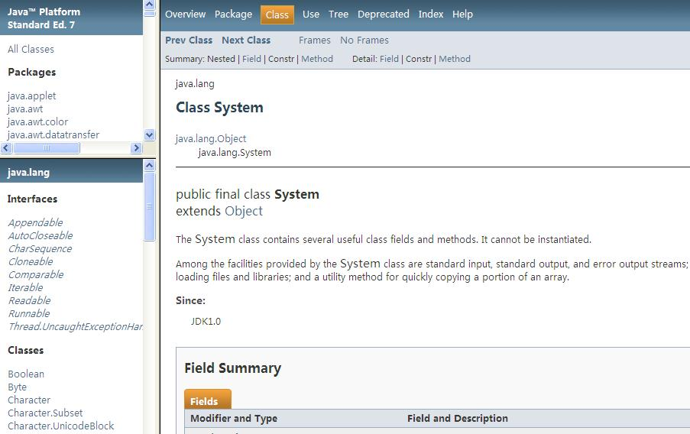
使用Java API帮助文档
使用API帮助文档是一种良好的习惯
演示示例：使用JDK帮助文档
Notes:
此图需要修改

Slide 38
使用Java反编译工具
编译：
将源文件（.java）转换成字节码文件（.class）的过程称为编译
反编译：
将字节码文件（.class）转换回源文件（.java）的过程称为反编译
Jad、FrontEnd
演示示例6：使用反编译工具

Slide 39
小结
提问
程序运行出现了问题，怎么办？
如何定位错误代码的位置？如何知道错误的原因？
代码阅读
纠正代码中的错误，输出“早上好！”
public class Test {
public static void main( ) {
system.out.println("早上好！")；
}
}
main()方法没有提供参数
System中S要大写
Notes:
教学指导：技术顾问演示如何定位错误行号及如何在错误窗口中查看错误信息

Slide 40
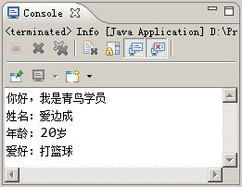
学员操作—MyEclipse快速上手 2-1
指导
训练要点
使用MyEclipse开发Java程序的步骤
熟练掌握MyEclipse使用的相关技巧
需求说明
使用MyEclipse创建Java应用程序，实现从控制台输出多行信息：姓名、年龄、爱好
练习MyEclipse相关操作
显示行号
删除项目
导入项目
重命名项目
关闭、打开包资源管理器
技术顾问讲解需求

Slide 41
学员操作—MyEclipse快速上手 2-2
指导
实现思路
使用MyEclipse创建Java应用程序
创建项目MyInfo，在项目中创建类Info，设置 包名为cn.jbit.output
输出个人信息，并运行程序查看结果
练习MyEclipse相关操作
打开Info类文件，设置显示行号
删除MyInfo项目
重新导入MyInfo项目
将MyInfo项目更名为IntroduceDemo
关闭包资源管理器，然后重新打开
完成时间：30分钟
Notes:
教学指导：
本次练习分为两步：
第一步，首先让学员完成实现从控制台输出多行信息的功能
第二步，练习MyEclipse相关操作，由于学员还不熟悉MyEclipse环境，这些操作最好由技术顾问先演示一遍，再由学员练习

Slide 42

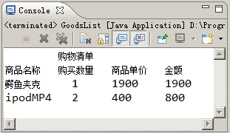
学员操作—输出商品价目表
练习
需求说明
在控制台输出商品价目表
使用\t和\n进行
显示格式的控制
提示
完成时间：20分钟

Slide 43
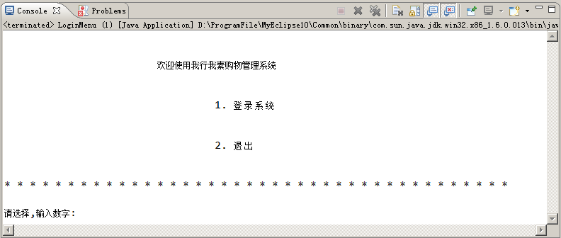
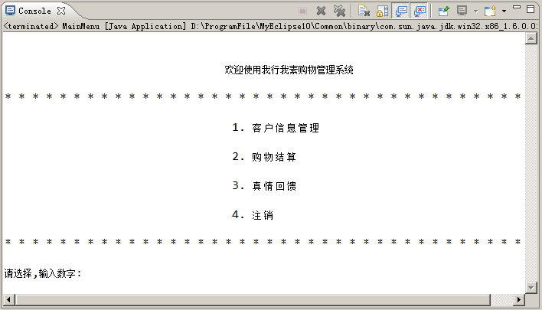
学员操作—开发购物系统菜单
练习
需求说明
在控制台输出购物系统登录菜单和系统主菜单
完成时间：20分钟

Slide 44
共性问题集中讲解
常见问题及解决办法
代码规范问题
调试技巧
共性问题集中讲解
Notes:
教学指导：
xxxxxxx

Slide 45
总结
程序是一系列有序指令的集合
Java可以用于开发两类程序
Java程序结构
Java程序开发步骤
使用记事本开发Java程序的步骤
使用MyEclipse开发Java程序的步骤
桌面应用程序
Internet应用程序
类名与文件名完全一样
main()方法是Java程序的入口点
main()方法的四要素
“{”和“}”一一对应，缺一不可
public
static
void
String[ ] args
初识Java
1.编写源程序
2.编译源程序
3.运行
1.编辑源程序，以.java为后缀名保存
2.javac命令编译.java文件生成.class
3.java命令运行.class文件
1.创建一个Java项目
2.手动创建Java源程序
3.编译Java源程序
4.运行Java程序
Notes:
教学指导；
总结部分主要达到以下几个目的：
1、回顾内容。注意与与本章任务和目标不一样。本章任务和目标是是强调内容概貌，学到技术，告知要学习什么；总结时，要格外强调观点，把每一个知识点的观点结论都尽量突出出来。
2、整理逻辑。还应该把观点之间的逻辑联系梳理出来。从而使知识系统化、逻辑化。要帮助学员整清逻辑是总结的一大任务。

Slide 46
作业
课后作业
书本后的所有本章作业
记忆本章知识点分析图
预习下一章节内容
Notes:
教学指导：
预习作业测试题用于下次上课前进行全班同学集中测试。因此技术顾问要在本次课布置下去。布置预习测试题的目的是要求学员进行预习，保障下次学员学习质量。
不少于4道题，其中至少包含一道简述题，主要了解学员对重要知识点的理解程度

Slide 47




扫我有更多精彩课程呦

